Slide 1

HELP
汇报人：HELP

Slide 2
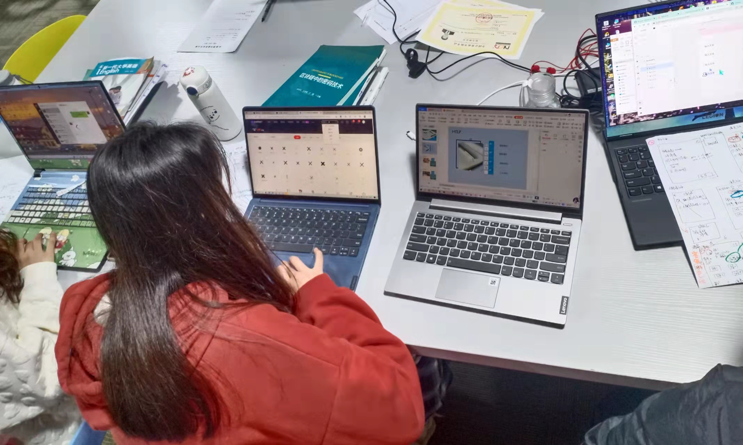
HELP
01
项目简介
点击添加文本
02
团队简介
点击添加文本
03
项目目标
点击添加文本
04
个人目标
点击添加文本

Slide 3

HELP项目简介
一个简单的互帮互组的项目
点击添加文本
点击添加文本
根据时间银行的细化，我们打算做一个社区帮助。
在这个平台上所有人都是自愿互帮互组，利用空余时间去帮助他人，并可以获得一定的平台金币，用于自己想获得别人的帮助，这可以让社区充满人情味，是一个充满爱的社区！
点击添加文本
点击添加文本

Slide 4

HELP功能简介
一个简单的互帮互组的项目
点击添加文本
点击添加文本
刚开始陆小萍注册会获得少量币，陆小萍就可以使用币来发布任务，并且会将金币打入合约，刘大旗来领取任务，在刘大旗达到陆小萍要求的时候，并且得到陆小萍同意就可以将金币打给刘大旗，合约会自动打款，然后刘大旗就可以领用该金币发布任务，邱小悦领取任务...
刘大强领取任务...
点击添加文本
点击添加文本

Slide 5




团队介绍
刘强
点击添加文本
邱悦
组长：刘强
组员：刘文旗
邱悦
陆玉萍
点击添加文本
点击添加文本
刘
文
旗
点击添加文本
陆玉萍

Slide 6
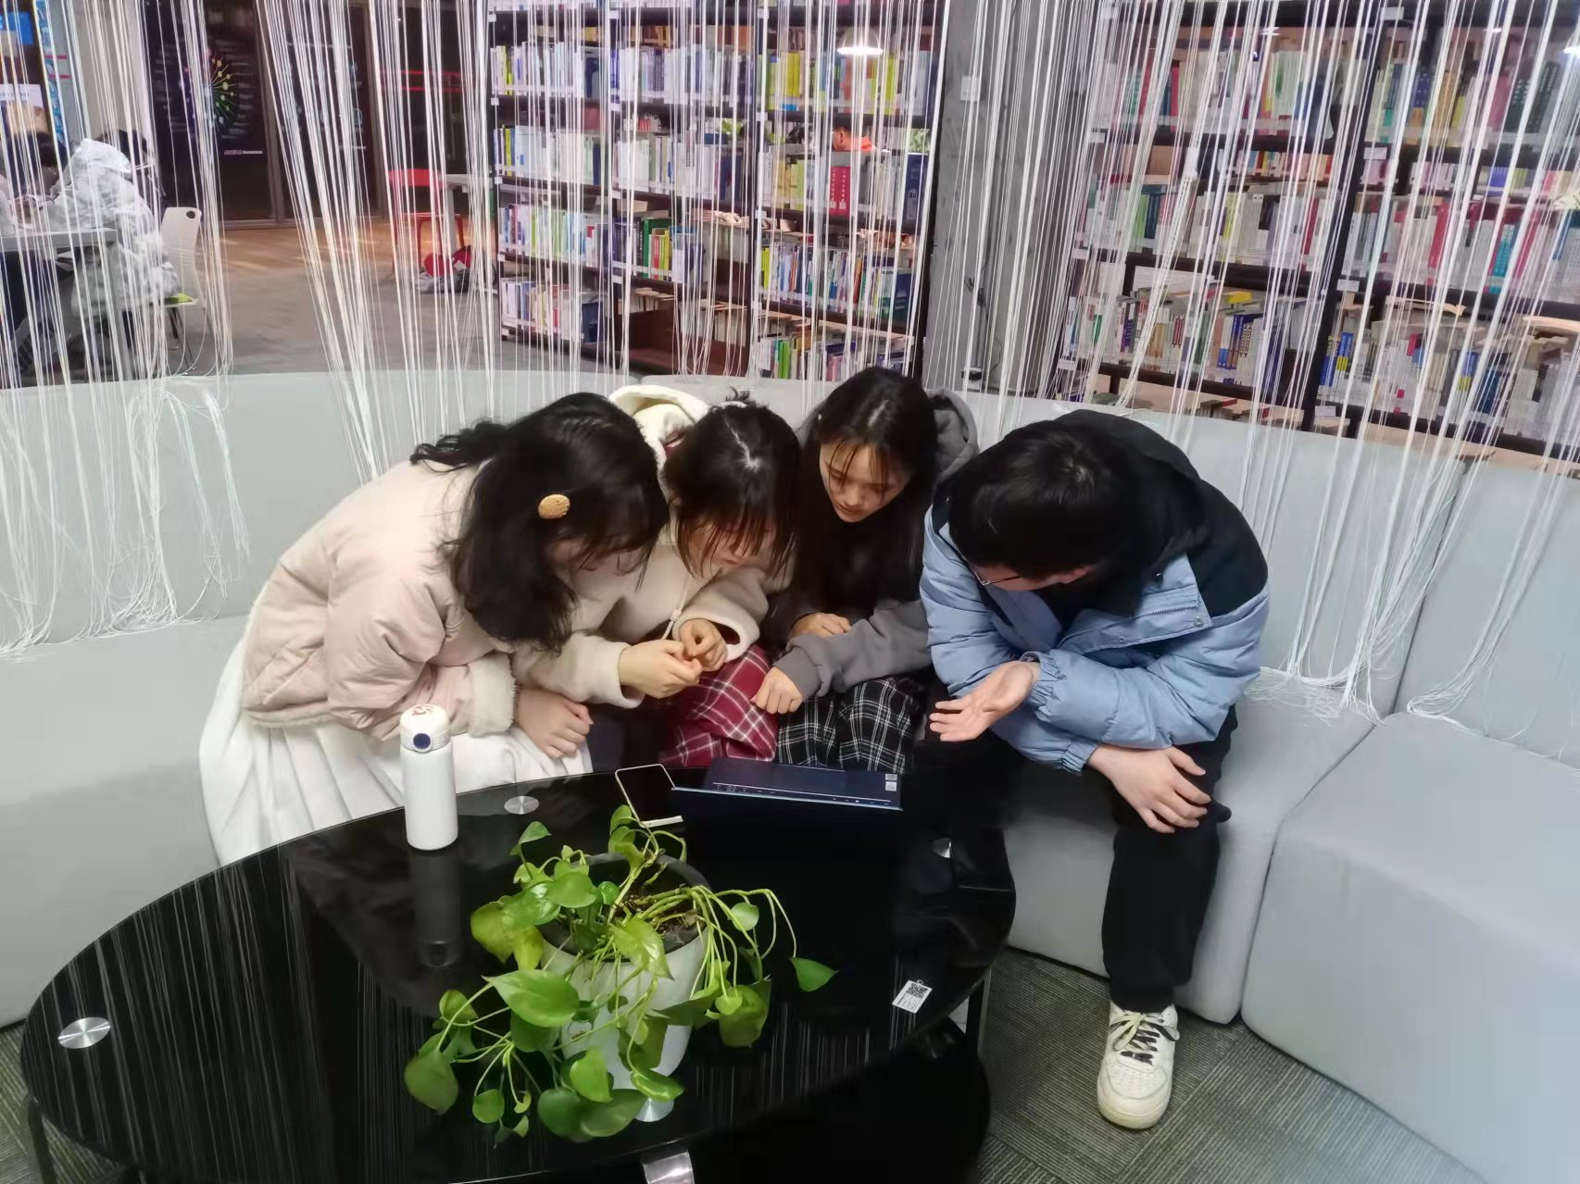
TEAM
开黑小组：
·第一次会议初步确定了项目方向、项目内容、确定小组需要努力的方向
·第二次会议确定了小组名称、确定项目的具体方向、写好了项目大纲、做好了初步的项目设计书、大致确定每个人需要努力的方向以及每个人的目标
·第三次会议开始设计手机端页面，大致确定自己的dapp需要什么...
点击添加文本
点击添加文本
点击添加文本
使用微信小组督促每个组员在其余时间进行思考以及学习，认真发挥好组内每个成员的作用
点击添加文本

Slide 7
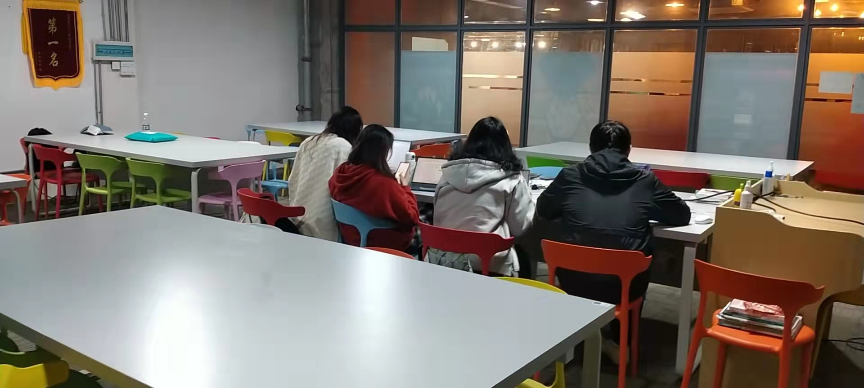
完成目标
想要完成一个理想的、充满爱意的互帮互助平台。
1、在我们的平台上，能够利用ERC20发行属于我们的币，需要写一个智能合约，记录账号，每个账号发布的任务以及积分，不同的账号可以进行切换，需要将积分先转入合约
点击添加文本
2、客户（首页）：任务页面、发布页面、消息页面、个人信息页面
点击添加文本
点击添加文本
点击添加文本
3、管理者：任务信息页面、用户信息页面

Slide 8

刘强的个人目标
点击添加文本
1、做好组长的职责
2、用node连接智能合约
3、写好智能合约
4、及时帮组里解决问题
5、用ERC20发行代币
点击添加文本
点击添加文本
点击添加文本

Slide 9
刘文旗的个人目标
1、写好数据库
2、用node连接智能合约
3、做好任务页面和个人信息页面
4、用node做好登入注册
点击添加文本
点击添加文本
点击添加文本
点击添加文本

Slide 10
邱悦的个人目标
1、用node做好任务信息页面和用户信息页面
2、做好项目设计记录
3、尽量做好用node连接智能合约
4、做好前端页面设计
点击添加文本
点击添加文本
点击添加文本
点击添加文本

Slide 11
陆玉萍的个人目标
1、写好后端
2、用node做好任务信息页面和用户信息页面
3、尽量搞好用node连接智能合约
4、做好登入注册
点击添加文本
点击添加文本
点击添加文本
点击添加文本

Slide 12
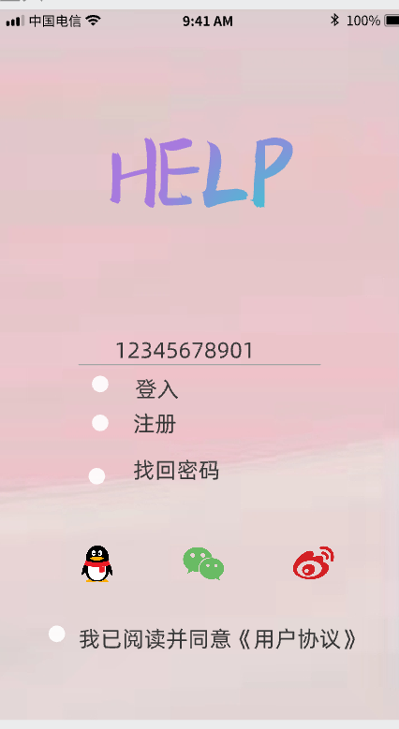
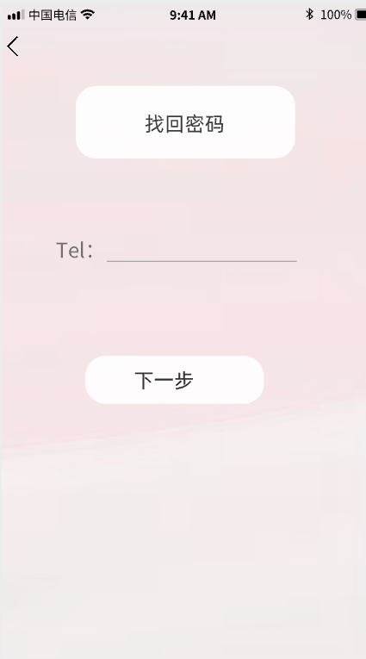
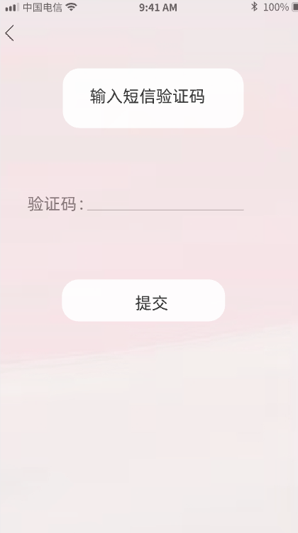
初步手机端页面设计展示
点击添加文本
点击添加文本
点击添加文本
点击添加文本
找回密码
找回密码之验证码
登入注册

Slide 13
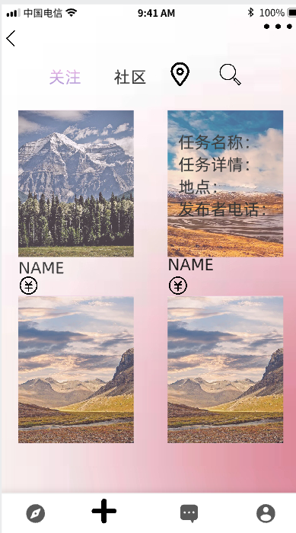
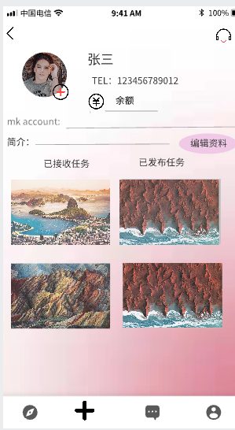
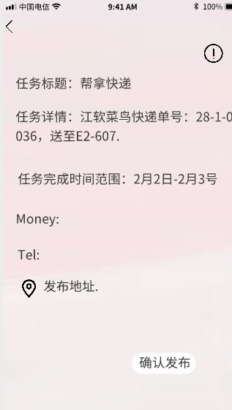
手机页面展示2
点击添加文本
点击添加文本
点击添加文本
点击添加文本
大家浅看一下

Slide 14

敬请期待！
点击添加文本
我们会不断改进的，敬请期待！
点击添加文本
点击添加文本
点击添加文本

